Slide 1
ПРОО «Ассоциация экологов Пермского края»
Кулакова Светлана Александровна, председатель Ассоциации , +79028065772, kulakovasa@mail.ru,
Мишланова Юлия Леонидовна,
член Ассоциации, +79028057886, mishyleo@rambler.ru

Slide 2
ПРОО «Ассоциация экологов Пермского края»
создана в 2003 году для развития идей рационального природопользования и охраны природы, участия в формировании экологического каркаса Пермского края и организации новых особо охраняемых природных территорий, а также проведения массовых эколого-ориентированных и обучающих мероприятий
с 2018 г. активно занимается эколого-географическими, просветительскими, а также профориентационными проектами на территории г. Перми и Пермского края (проекты: Исследуй Пермский край, Школа науки, Поколение будущего, География без границ, Управляем вместе – помогаем природе, Охраняя сохраняй, Живая долина, Зеленая вышка, Экодвор – комфортный двор и др.), реализуемые при поддержке различных институтов развития (Фонд президентских грантов, Фонд грантов губернатора Пермского края, Администрации г. Перми (Город – это Мы!), ПАО «Сибур Холдинг» (Формула хороших дел) и др.

Slide 3
Команда организации
Светлана Александровна Кулакова
Председатель ПРОО «Ассоциация экологов Пермского края», преподаватель ПГНИУ, кандидат географических наук
Образование - высшее, специальность «Географ-эколог-преподаватель»,
Роль в проектах: руководитель, эколог, модератор мероприятий
Юлия Леонидовна Мишланова
Член ПРОО «Ассоциация экологов Пермского края», преподаватель ПГНИУ
Образование - высшее, специальность «Науки о Земле»
Роль в проектах: технический директор, териолог
Харин Роман Владимирович
Член ПРОО «Ассоциация экологов Пермского края».
Образование - высшее, специальность «Экология»
Роль в проектах: орнитолог, экскурсовод, ведущий мастер-классов
Гатина Евгения Леонидовна
Член ПРОО «Ассоциация экологов Пермского края», преподаватель ПГНИУ, кандидат биологических наук
Образование - высшее, специальность «Биология»,
Роль в проектах: ботаник, экскурсовод, ведущая мастер-классов
Орлова Светлана Александровна
Член ПРОО «Ассоциация экологов Пермского края».
Образование - высшее, специальность «Менеджер-экономист»
Роль в проектах: бухгалтер

Slide 4
Основной действующий проект «Ивинская экотропа»
Цель проекта: вовлечение жителей г. Перми в сохранение природных территорий в городской среде и реализуется в долине малой реки Ива.
Период реализации проекта: 2022-2023 гг.
Состав проекта: проекты «Живая долина» (2022), Тропа здоровья «Ивинская» (2022), «Живая долина. Новый символ» (2023), Ивинская тропа. Двигаемся дальше» (2023)
Качественные результаты проектов 2022: реализация проектов привела к осознанию жителями ценности экологических услуг долинами малых рек, необходимости сохранения именно природных территорий, бережного отношения к хрупким квазиприродным экосистемам, вовлечение активных жителей в восстановление нарушенных участков хозяйственной деятельностью. Зонирование территории долины реки позволило выделить участки особой ценности, сформировать места для тихого отдыха, сохранить транзитные пути.
Количественные результаты проектов 2022:
проведено комплексное экологическое обследование долины малой реки Ива с привлечением узких специалистов (эколог, ботаник, почвовед, гидролог, орнитолог и др.);
обустроен маршрут экотропы протяженностью 3 км;
установлены 3 входные группы, 7 информационных стендов, 10 навигационных указателей, 20 м деревянных настилов в подтопляемых водой местах и 10 м деревянных поручней на крутых спусках и подъемах;
проведены эколого-просветительские и спортивные мероприятия: 3 экскурсии (ботаническая, орнитологическая, ботаническая), субботник, посадка многолетних растений в клумбы, удаление инвазивных видов растений, мастер-класс для начинающих по скандинавской ходьбе, фотовыставка и конкурс на лучшее фото по номинациям;
- смонтировано и продемонстрировано 5 видеороликов для учащихся 6-8 классов;
- в проекте участвовало 150 чел.

Slide 5
Основной действующий проект «Ивинская экотропа»
Планируемые качественные результаты проектов 2023: реализация проектов направлена на дальнейшее распространение экологических знаний школьникам, создание благоприятных условий для прогулок и занятия спортом людей серебряного возраста и лиц с ограниченными возможностями здоровья в долине малой реки Ива г. Перми.
Планируемые количественные результаты проектов 2023:
дальнейшее обустройство экотропы протяженностью 5,5 км;
изготовление и установка деревянной скульптуры «Оляпка»;
установка деревянного настила в подтопляемых водой местах не менее 15 м., перил не менее 10 м.;
установка 5 тактильных табличек со шрифтом Брайля для слепых и слабовидящих людей;
проведение эколого-просветительских экскурсий, квеста, субботника, мастер-класса по северной ходьбе;
планируемое число участников – 75 чел. (50 школьников, 20 серебряного возраста, 5 лиц с ОВЗ).

Slide 6
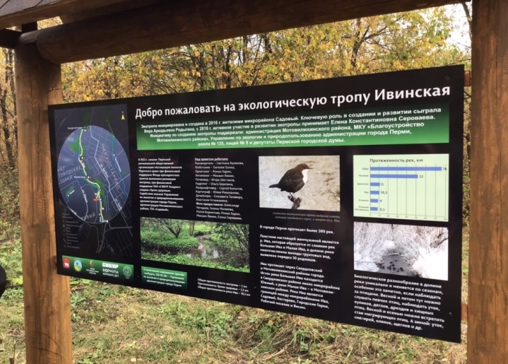
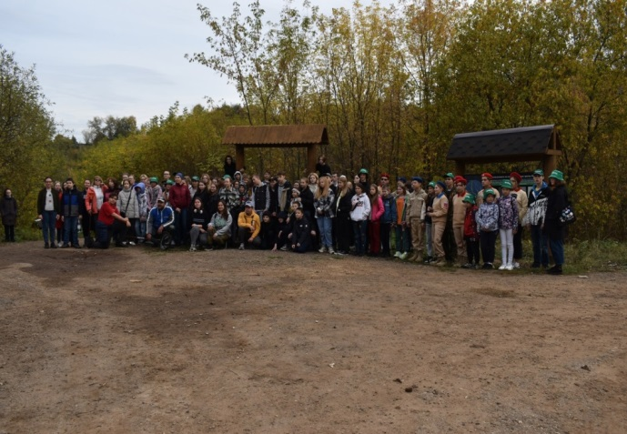
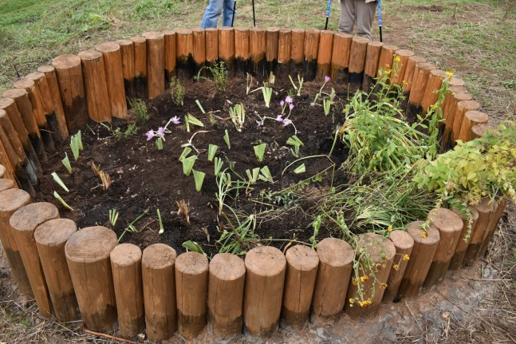
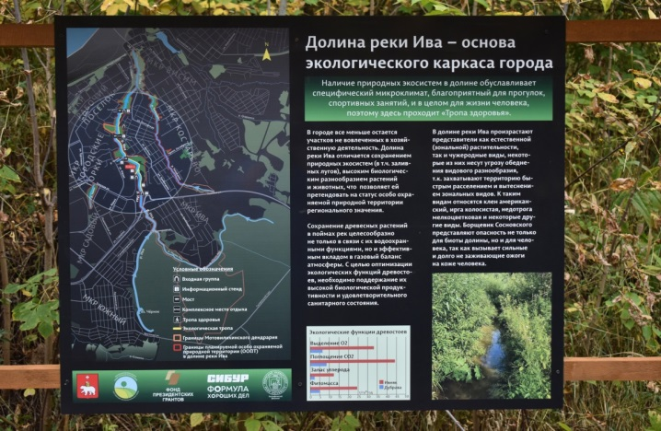
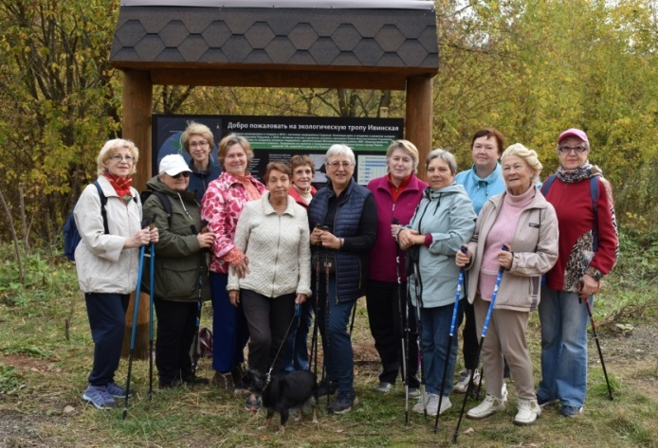
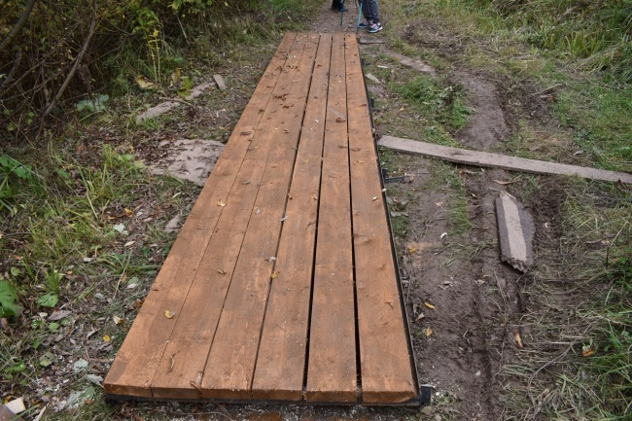
Результаты проектов 2022 года
Информационные стенды Эколого-просветительские мероприятия Обустройство экотропы

Slide 7
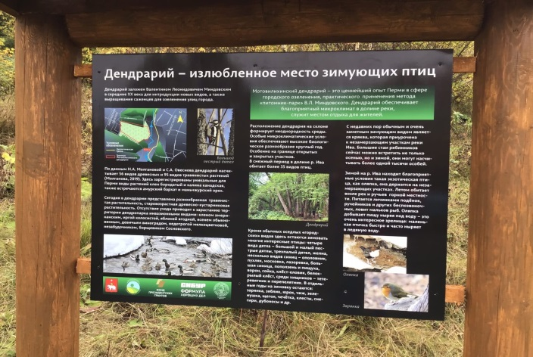
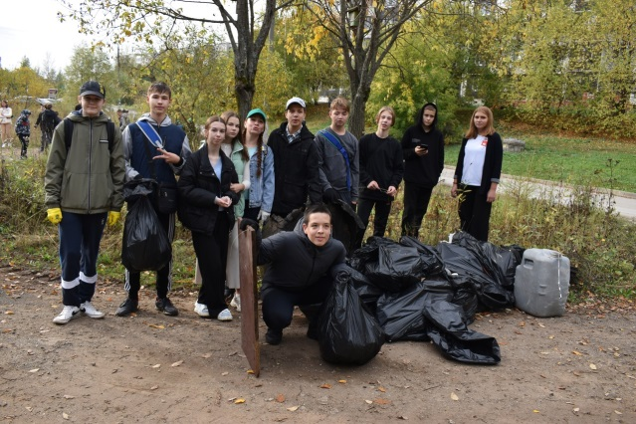
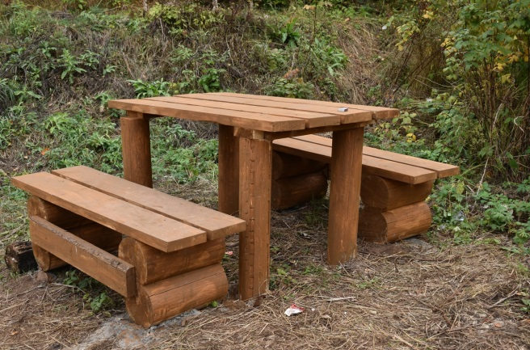
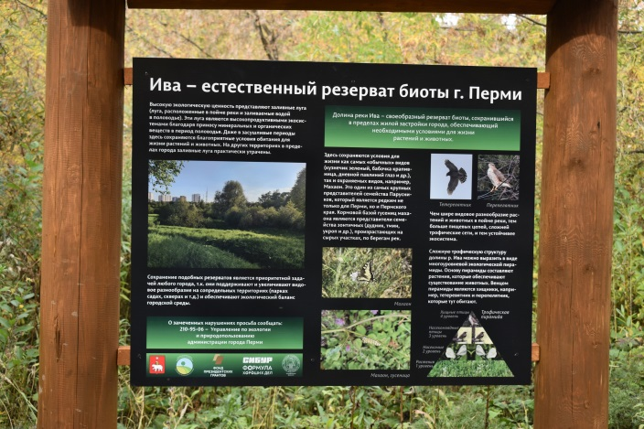
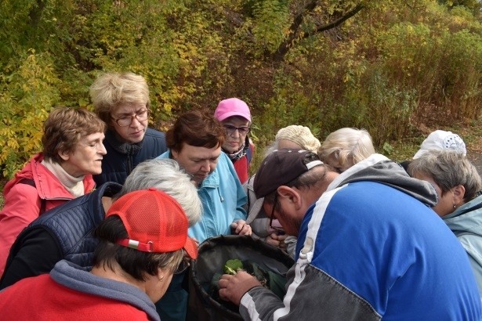
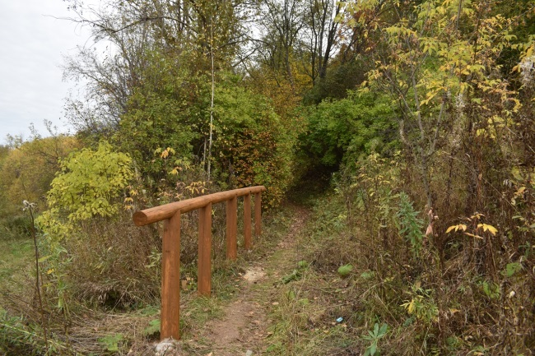
Результаты проектов 2022 года
Информационные стенды Эколого-просветительские мероприятия Обустройство экотропы

